Slide 1
Implémentez un modèle de scoring
Présenté par Gilles TAKAM CHENO
1

Slide 2
Table of contents
01
03
02
04
Modélisation
Data Drift
Démarche, fonction coût métier, Cross validation
Data stability, Prediction drift, input data drift
Pipeline de déploiement
Dashboard
Git, GitHub, Tests unitaires
Démo du déploiement
2

Slide 3
01
Modélisation
Démarche, fonction coût métier, Cross validation
3

Slide 4

Problématique
Client : Prêt à dépenser - société de crédit à la consommation
Objectifs :
Modèle de scoring – probabilité de faire défaut de paiment
Dashboard interactif – à destination des chargés de relation client
4

Slide 5
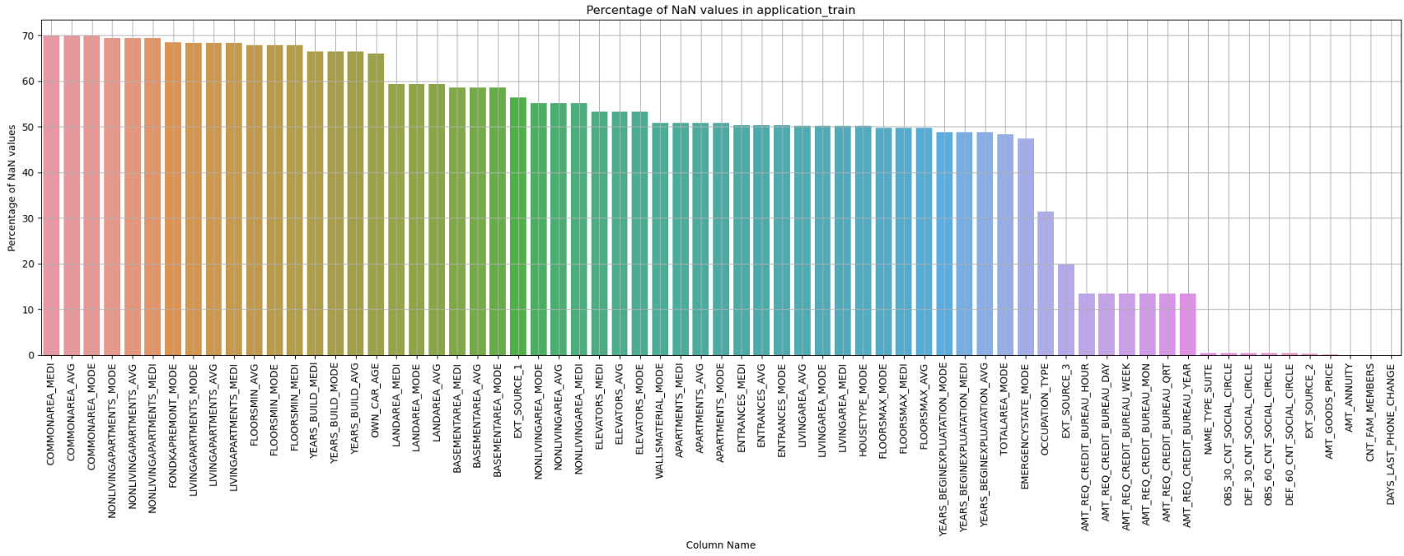
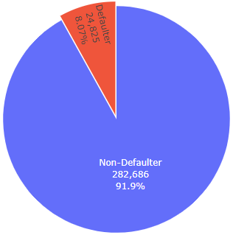
Jeu de données
7 jeux de données:
Table principale – label cible, âge, sexe, situation maritale, etc.
Informations bancaires – précédents prêts, soldes mensuels, etc.
5

Slide 6
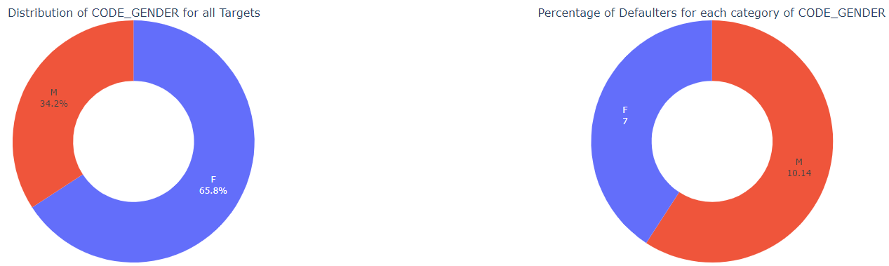
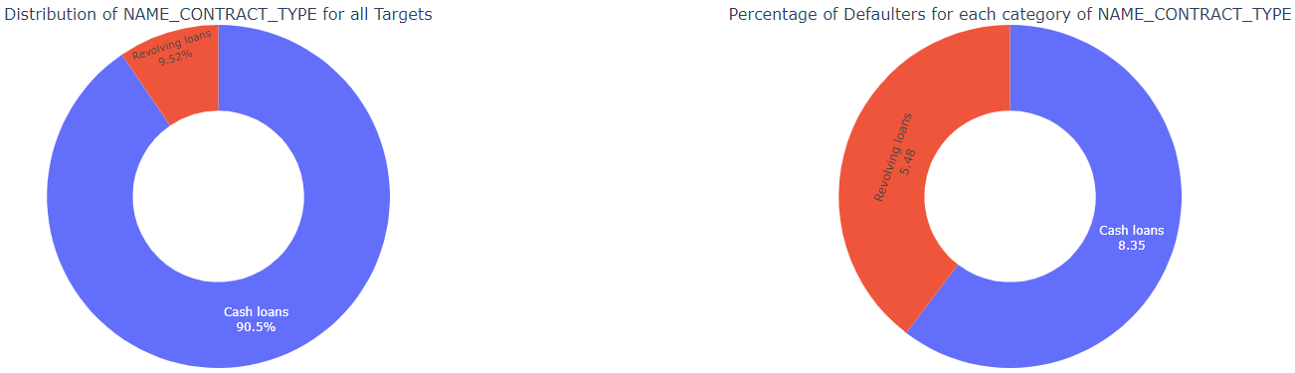
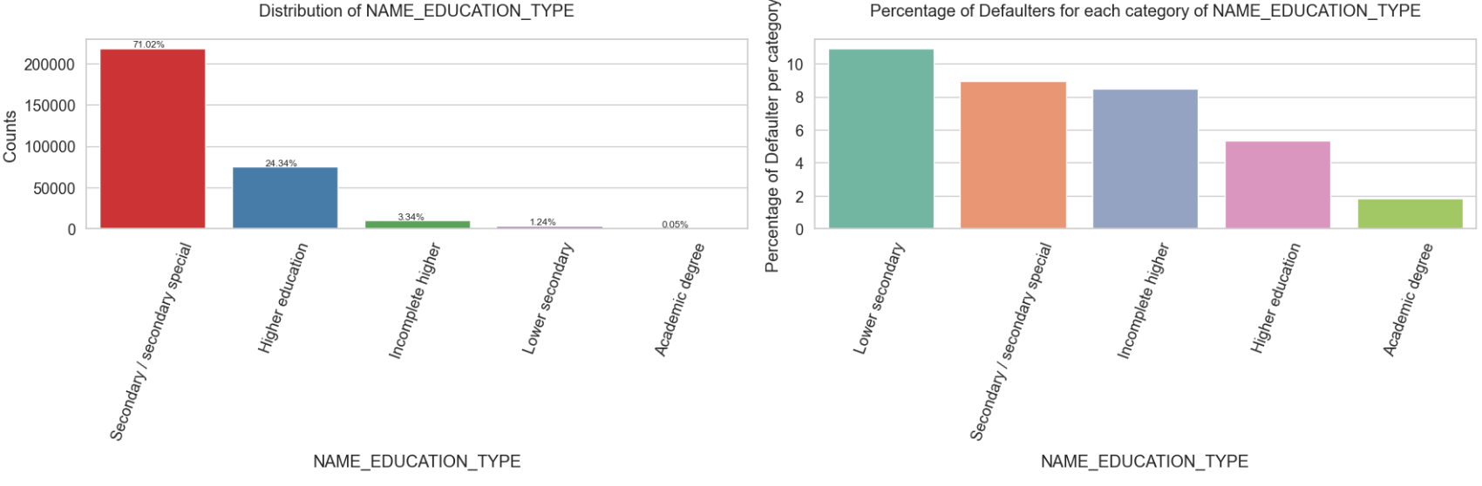
Analyse exploratoire
6

Slide 7
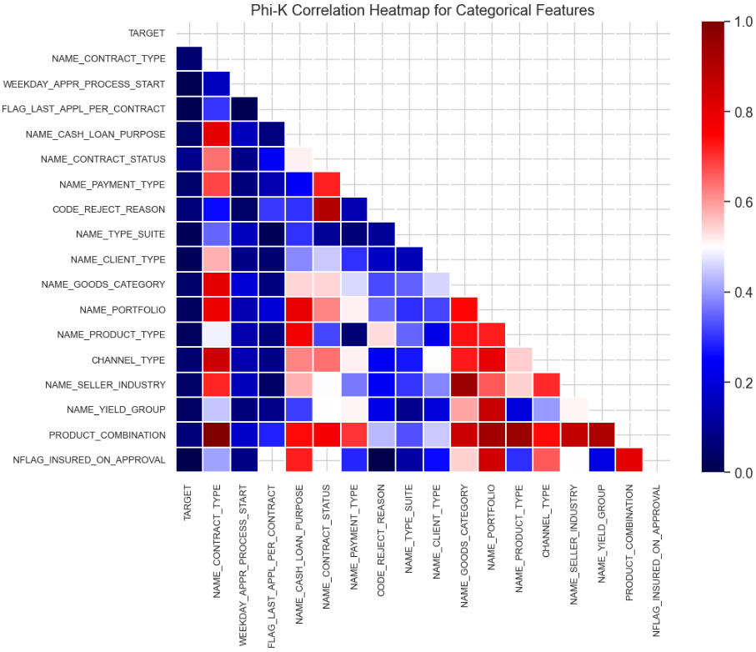
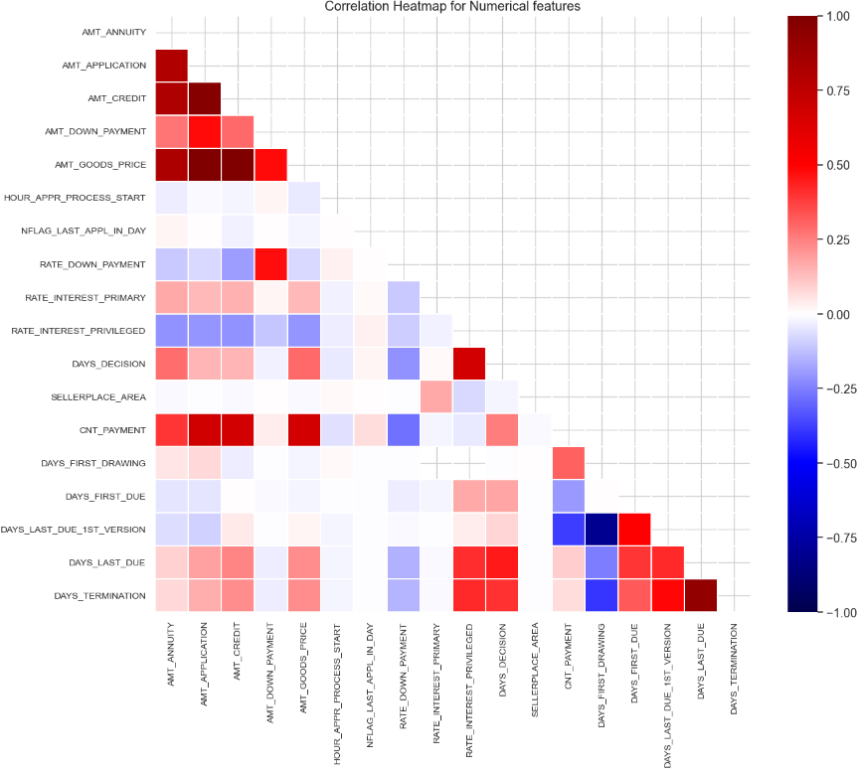
Analyse exploratoire
7

Slide 8
Feature engineering
One hot encoding des variables catégorielles
Agrégation des variables numériques (min, max, sum, mean, var)
Imputation ou suppression de valeurs manquantes
Suppression de variables corrélées ou peu pertinentes ou uni modales
Conservation des outliers
307505 individus, 423 features
8

Slide 9

Fonction coût métier
Prédicted
FN
- 10€
TP
0
Gain = TN – (10.FN + FP)
1
Actual
N clients dont n bons clients
TN
+ 1€
FP
- 1€
Gain_{max} = n
Gain_{min} = -10(N-n) - n
0
0 = Non defaulters
1 = Defaulters
9

Slide 10
Méthodologie
Cross Validation
Fine Tuning
Entrainement final
Nombre de plis : 5
Algorithmes :
Logistic Regression
Random Forest
XGBoost
LightGBM
Métriques :
Métrique métier
Threshold
ROC AUC
F1
Fit time
Prediction time
Optimisation des hyperparamètres du meilleur algorithme
Modèle qui ira en production
10

Slide 11
Pipeline d’entrainement
Min Max Scaler
Oversampling
Undersampling
Algorithme
Toutes les valeurs comprises entre 0 et 1
RandomOverSampler
SMOTE
class-weights
RandomUnderSampler
Logistic Regression
Random Forest
XGBoost
LightGBM
Rééquilibrage des classes (entrainement uniquement)
11

Slide 12
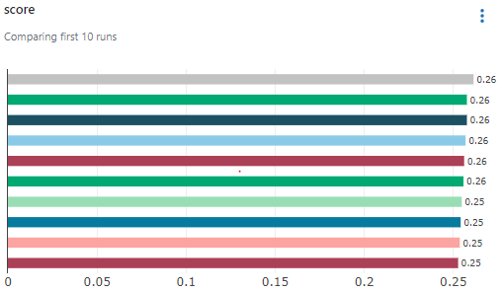
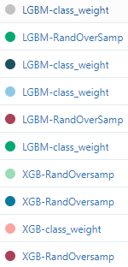
Tracking des résultats
Sklearn-genetic-opt : Algorithme génétique pour rechercher les meilleurs hyperparamètres
MLFlow UI : Tracking des résultats
12

Slide 13
Résultats
Rééquilibrage des classes : class weights
Algorithme : LightGBM
Seuil : 0,658
Hyperparamètres :
num-leaves : 37
max-depth : 7
learning-rate : 0,140895489
min-split-gain : 0,032187701
min-child-samples : 25
subsample : 0,66085355
colsample-bytree : 0,393877809
reg-lambda : 0,699085226
num-iterations : 101
 | Train | Test
Métrique métier | 0,348 | 0,266
ROC AUC | 0,846 | 0,785
F1 | 0,395 | 0,335
Precision | 0,313 | 0,267
Recall | 0,538 | 0,45
Fit time | 29,76s | /
13

Slide 14
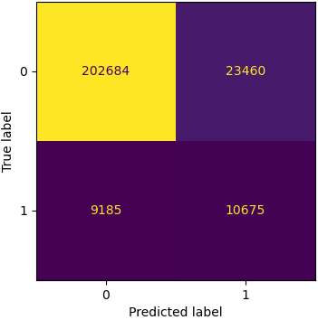
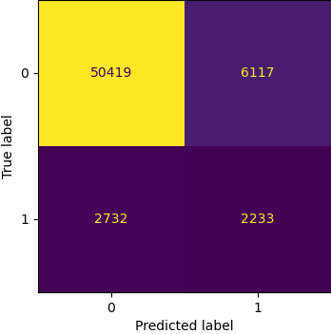
Résultats
Training set
Testing set
14

Slide 15
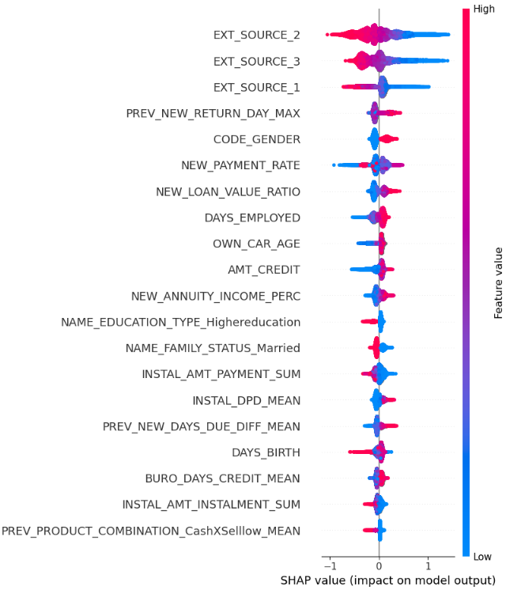
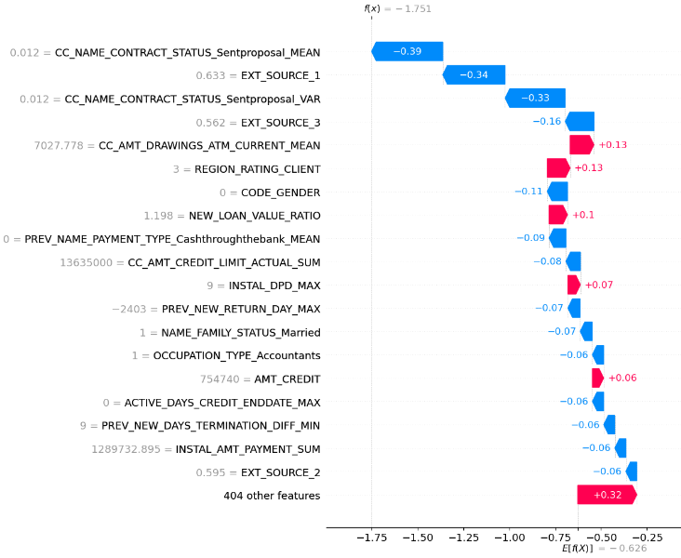
Interprétabilité du modèle
Globale
Locale
15

Slide 16
02
Pipeline de déploiement
Git, GitHub, Tests unitaires
16

Slide 17




Dashboard
API
GitHub https://github.com/tcgilles
Heroku
17

Slide 18
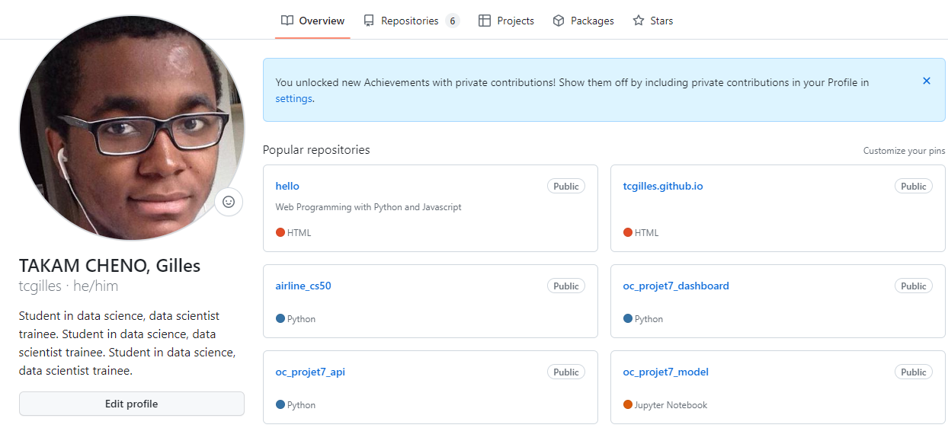
Repertoires GitHub
18

Slide 19
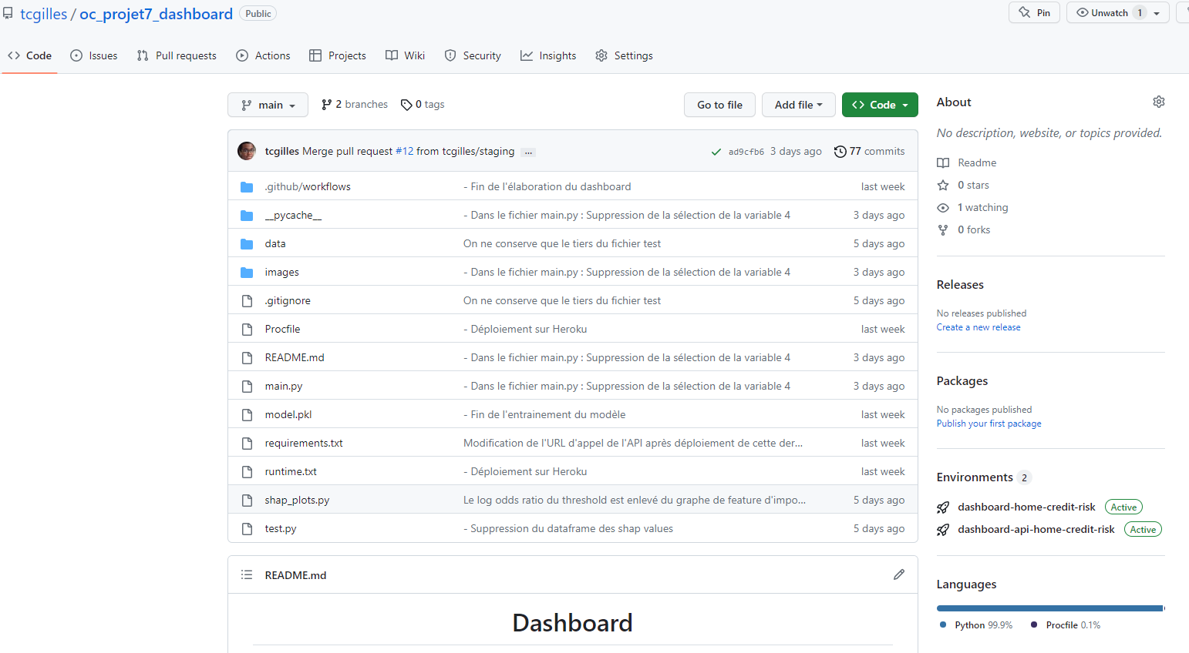
Dashboard
19

Slide 20
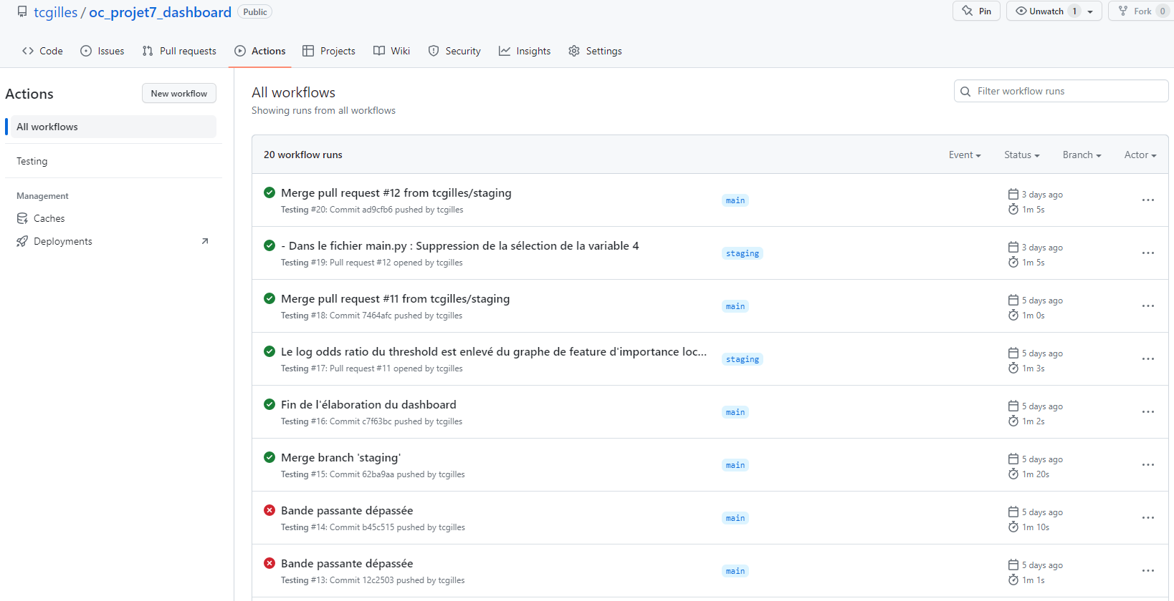
Tests unitaires
20

Slide 21
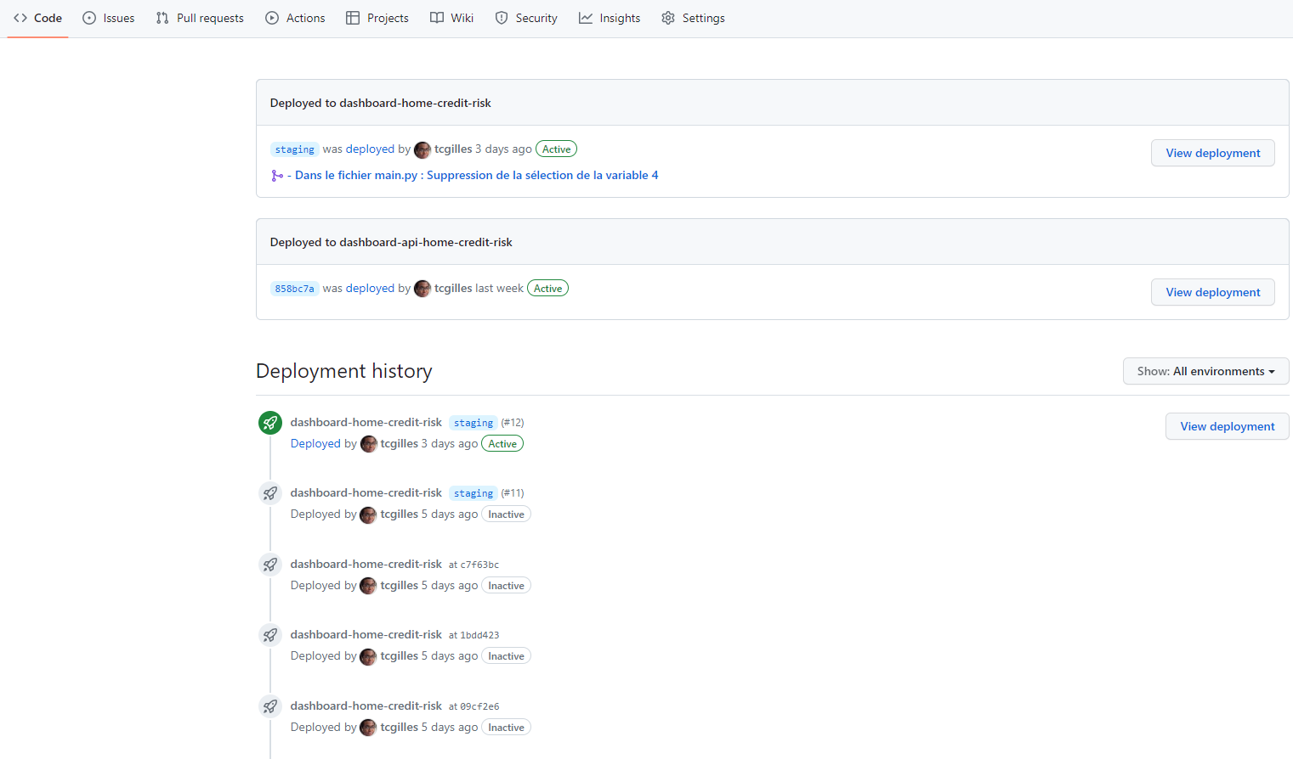
Déploiement sur Heroku
21

Slide 22
03
Data drift
Data stability, Prediction drift, Input data drift
22

Slide 23
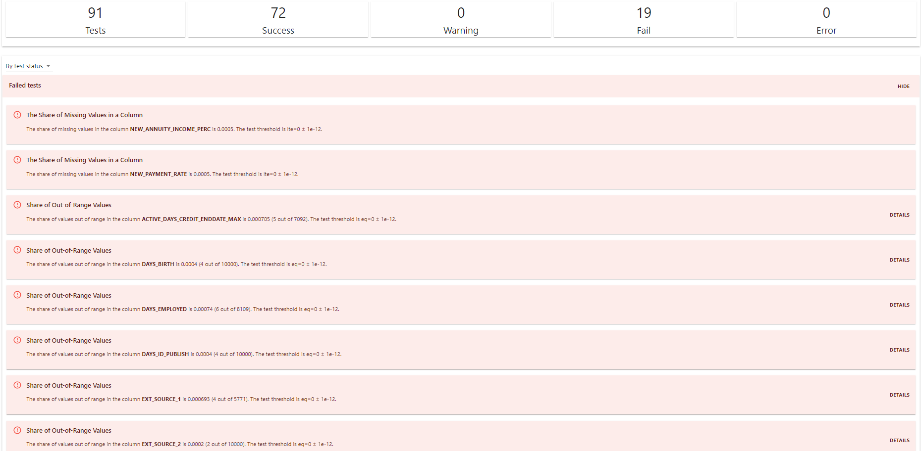
Summary
23

Slide 24
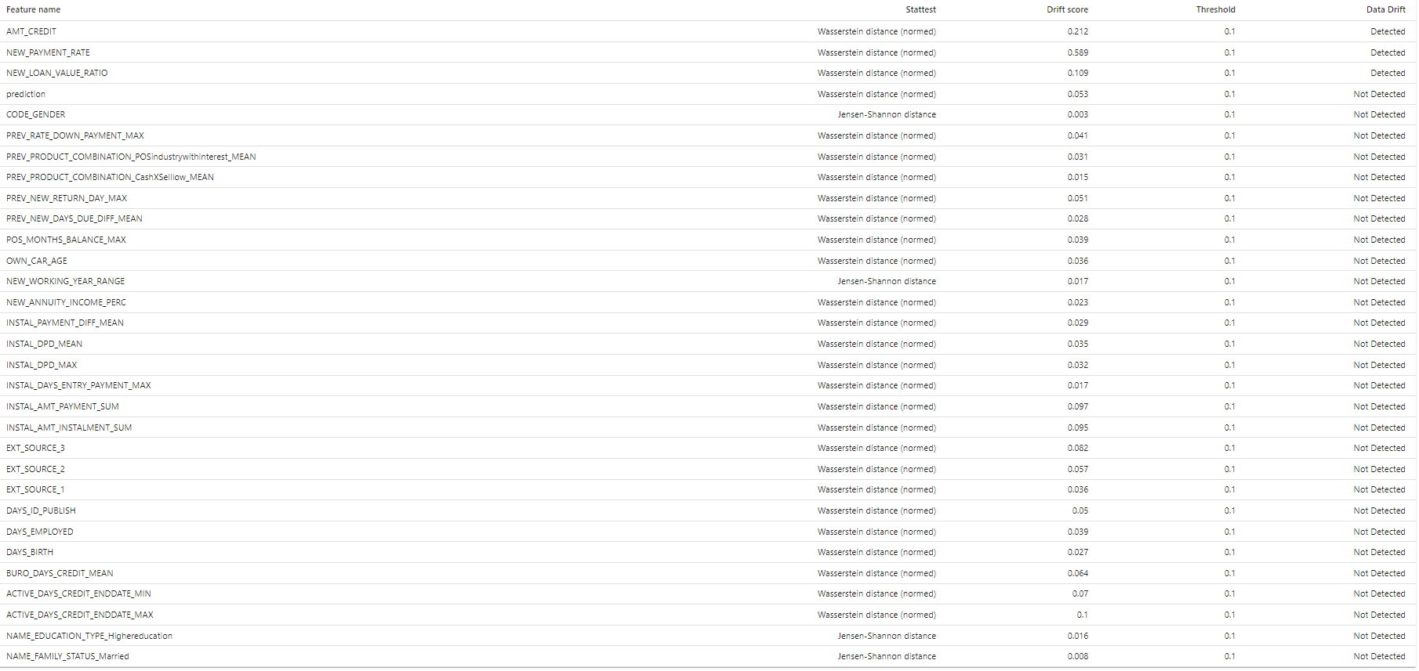
Columns drift
24

Slide 25
04
Dashboard
Démo du dashboard interactif
25

Slide 26
Thanks!
Do you have any questions?
youremail@freepik.com
+91 620 421 838
yourwebsite.com
Please keep this slide for attribution

